Slide 1
Indagine conoscitiva anno 2019
Dati Società Italiana di Chirurgia
Presidente D. Foschi
Dati aggiornati al 1 aprile 2020

Slide 2
Evoluzione del numero dei centri SICOB dal 2008 al 2019
133 centri su 152 hanno risposto all’indagine conoscitiva

Slide 3
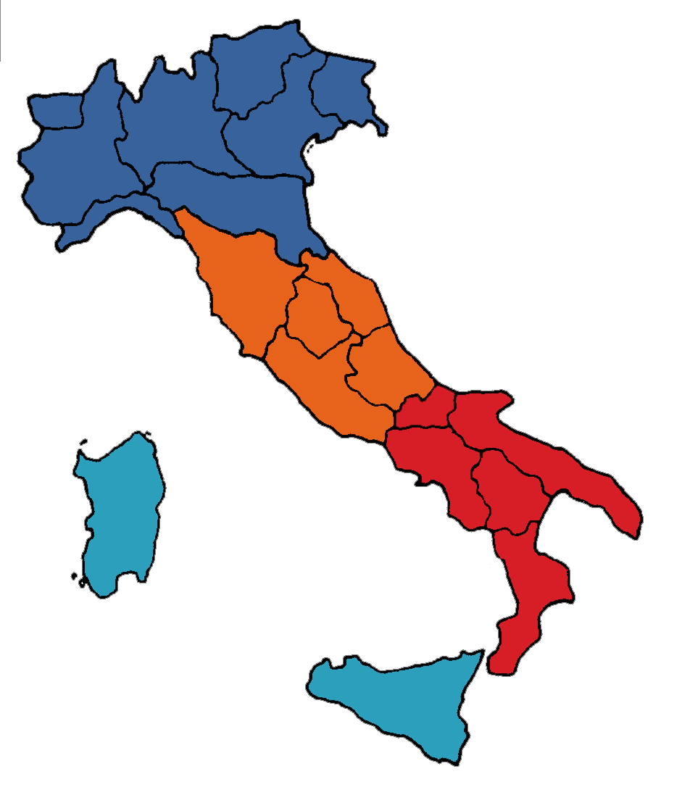
Distribuzione dei 152 centri SICOB censiti nel 2019
NORD 70 centri
CENTRO 35 centri
SUD 35 centri
ISOLE 12 centri

Slide 4
16.880 Interventi effettuati in Italia

Slide 5
Interventi effettuati per regione

Slide 6
Classificazione delle 102 unità operative nel 2018
Classificazione delle 152 unità operative nel 2019

Slide 7
Trend delle procedure eseguite dal 2008 al 2019

Slide 8
Tipologia delle procedure eseguite nel 2019 Totale 16.880 interventi

Slide 9
Tipologia delle procedure endoscopiche eseguite nel 2019 Totale 1.193 interventi

Slide 10
Tipologia delle procedure eseguite nel 2019 Totale 16.880 interventi

Slide 11
Tipologia delle procedure eseguite dal 2008 al 2019

